Slide 1
Зима. Январь
Notes:
Здравствуй, гостья-зима!
Просим милости к нам
Песни севера петь
По лесам и степям. И.Никитин

Slide 2

Notes:
Январь – второй зимний месяц. Лютует стужа, трещат морозы, а под ногами скрипит снег. В народе январь называют «лютень» или «лютовей».

Slide 3
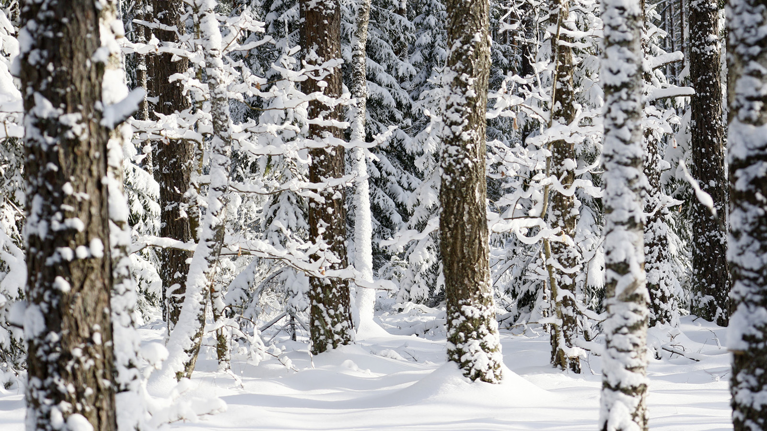
Notes:
«Месяц январь – зимы Государь» – так народ говорит.

Slide 4
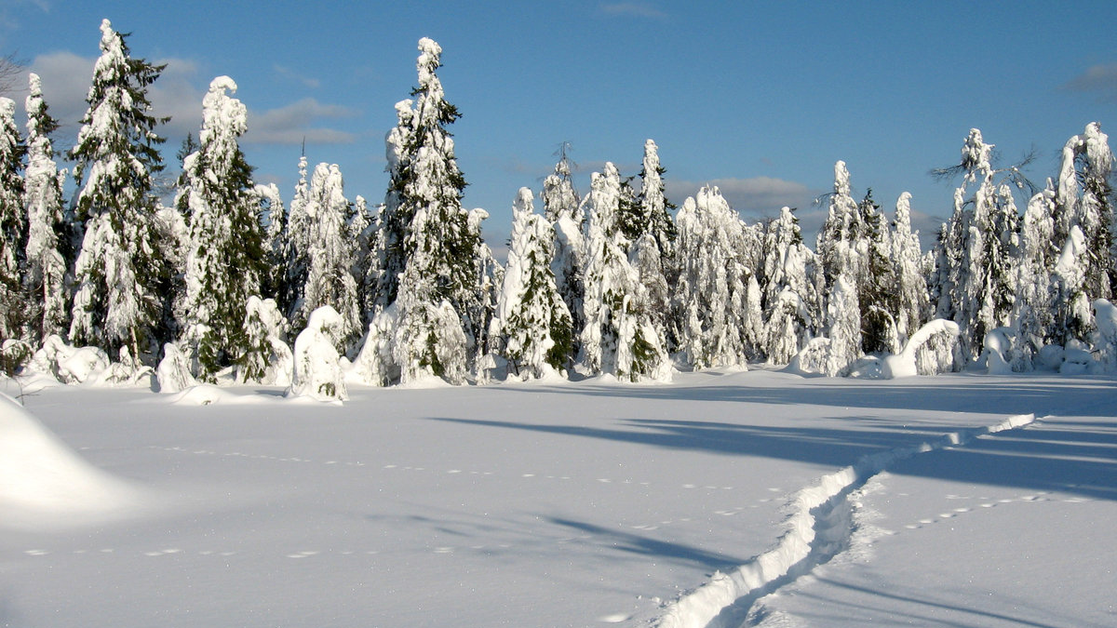
Notes:
В январе тропинки в лесу белые.

Slide 5
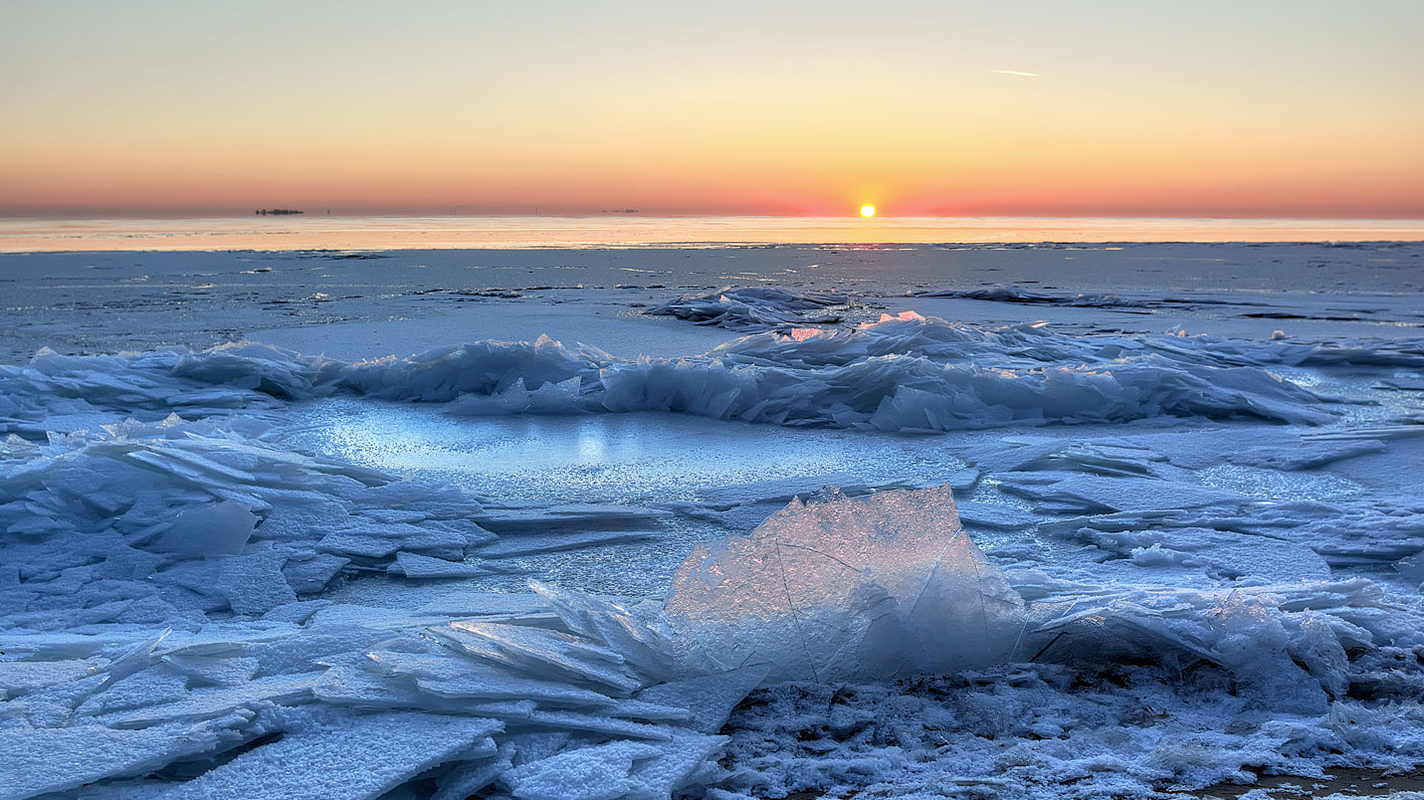
Notes:
Льды на реках синие.

Slide 6
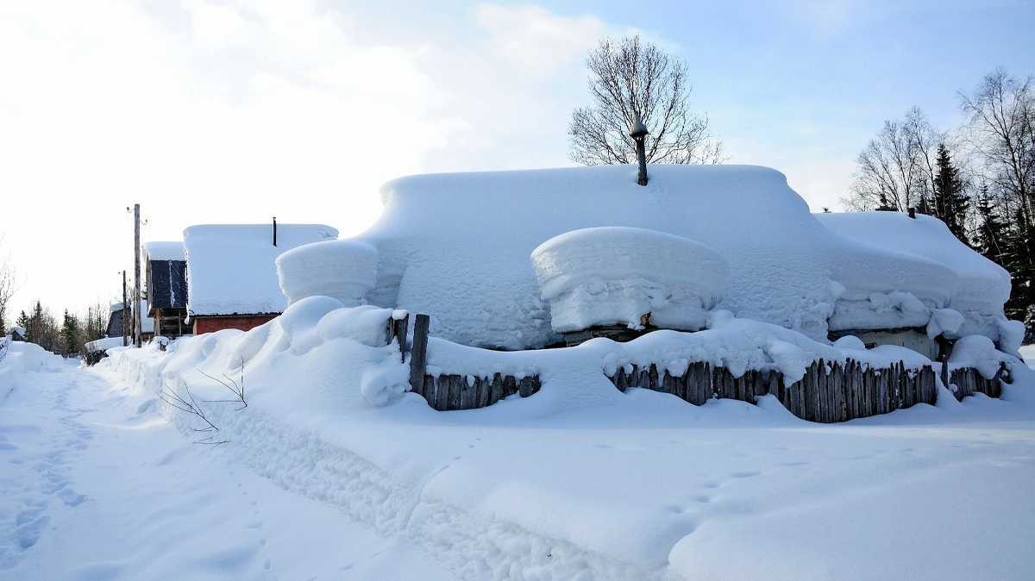
Notes:
Сугробы высокие.

Slide 7
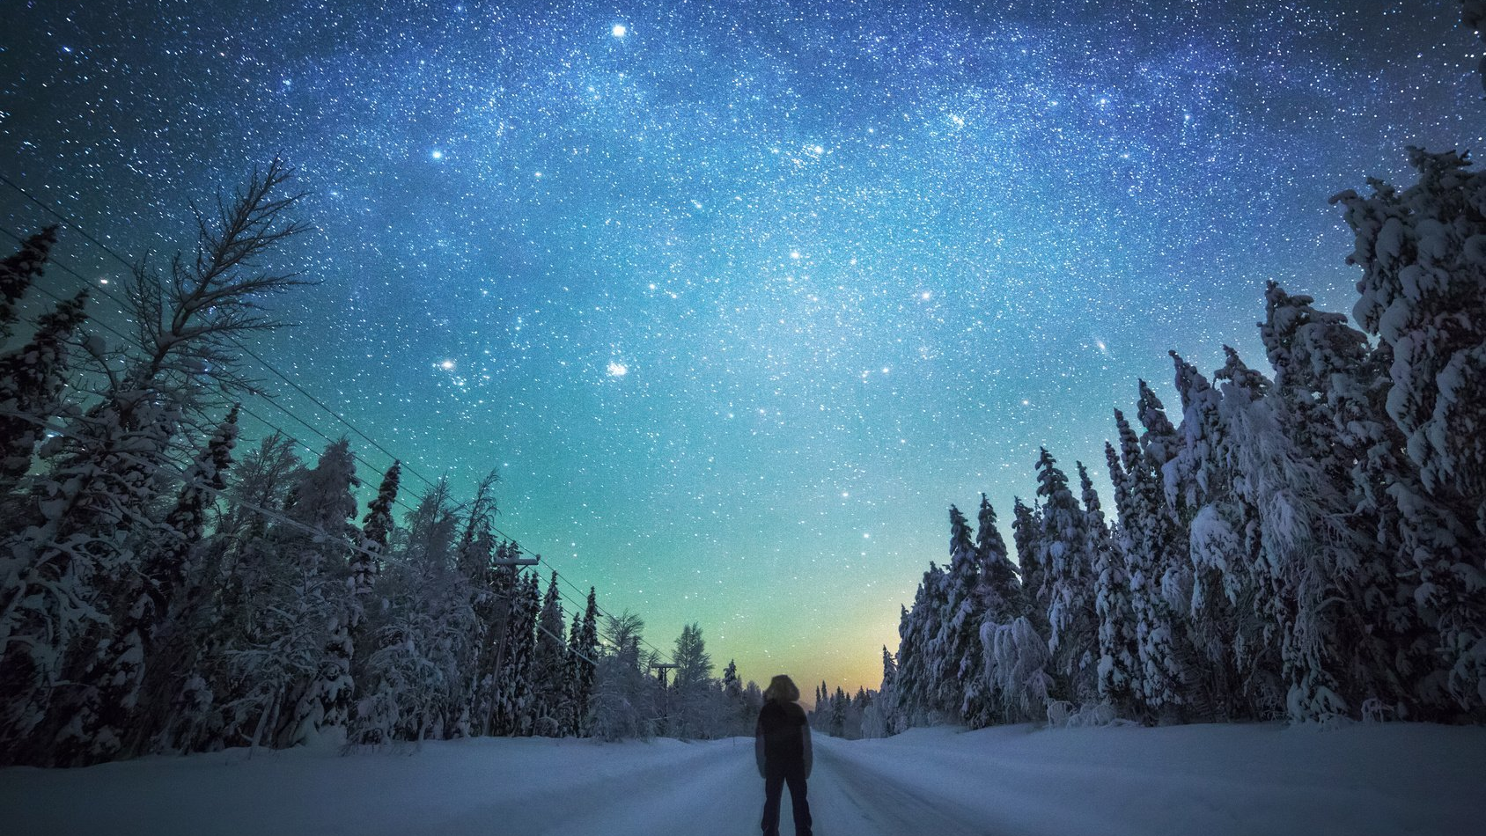
Notes:
А звезды ночью яркие.

Slide 8
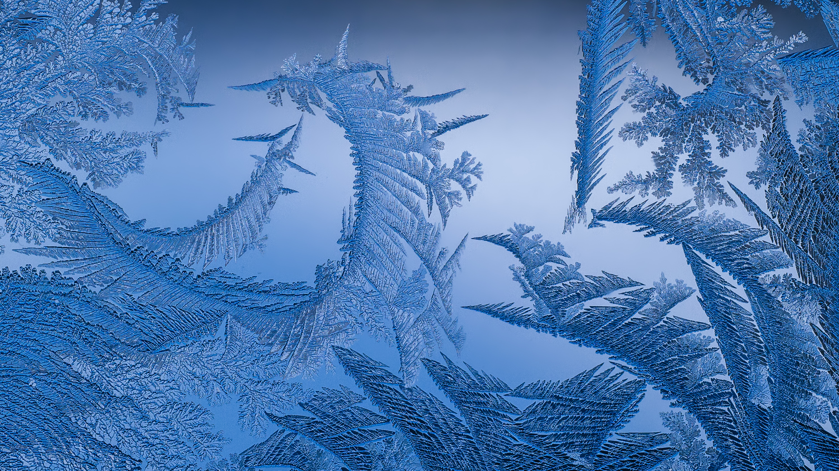
Notes:
Рисует мороз на стеклах удивительные узоры.

Slide 9
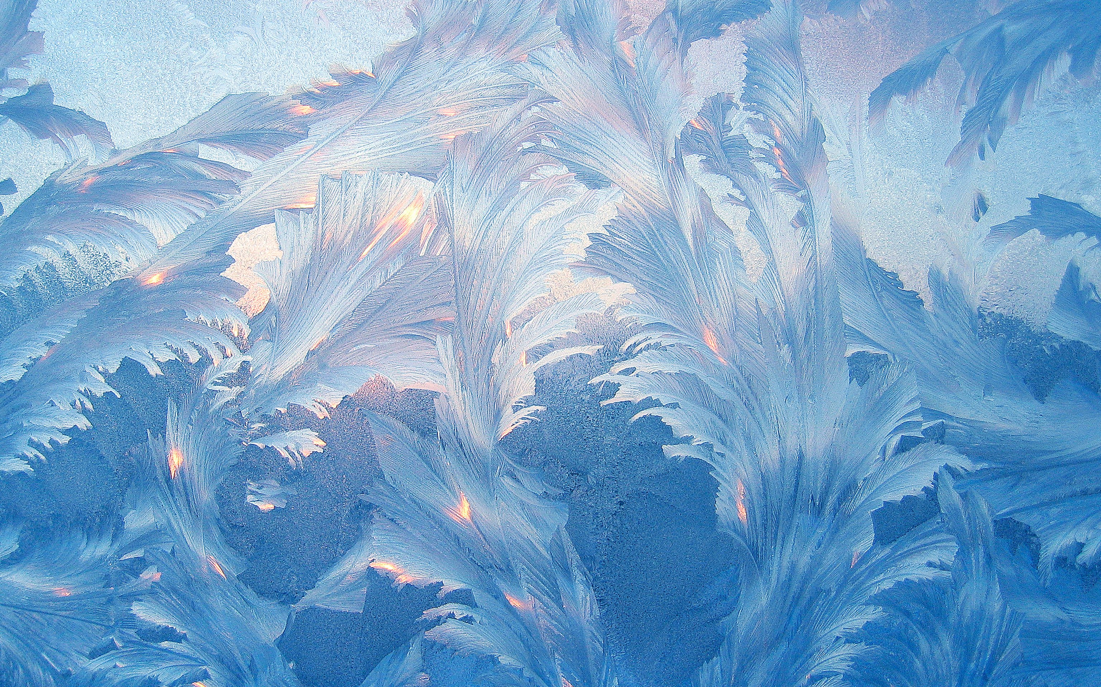

Notes:
Сказка на стекле
На стекле Мороз
Начертил узор,
Серебром нанес
Белый пышный бор.
Рано поутру
Подойду к окну,
Буду в том бору
Слушать тишину.
Чудится ли мне?
Или снится сон?
Мчусь я по лыжне,
Слышу сосен звон,
Вьется на снегу
Свежий лисий след,
Тает на лугу
Розовый рассвет.
И дрожит во мгле
Белый дым берез –
Сказку на стекле
Начертил Мороз.

Slide 10
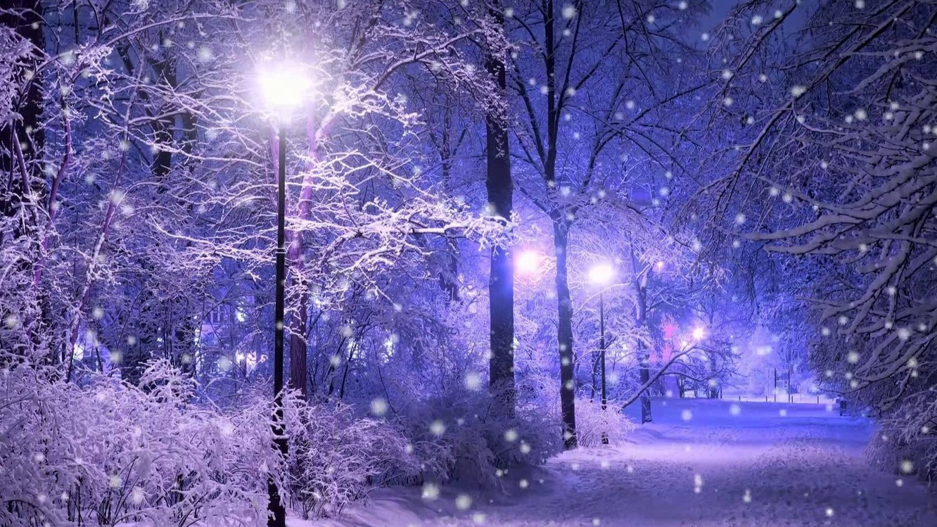
Он все время занят делом,
Он не может зря идти.
Он идет и красит белым
Все что видит на пути.
Notes:
Вопросы и задания
Отгадать загадки
Он все время занят делом,
Он не может зря идти.
Он идет и красит белым
Все что видит на пути. (Снег)

Slide 11
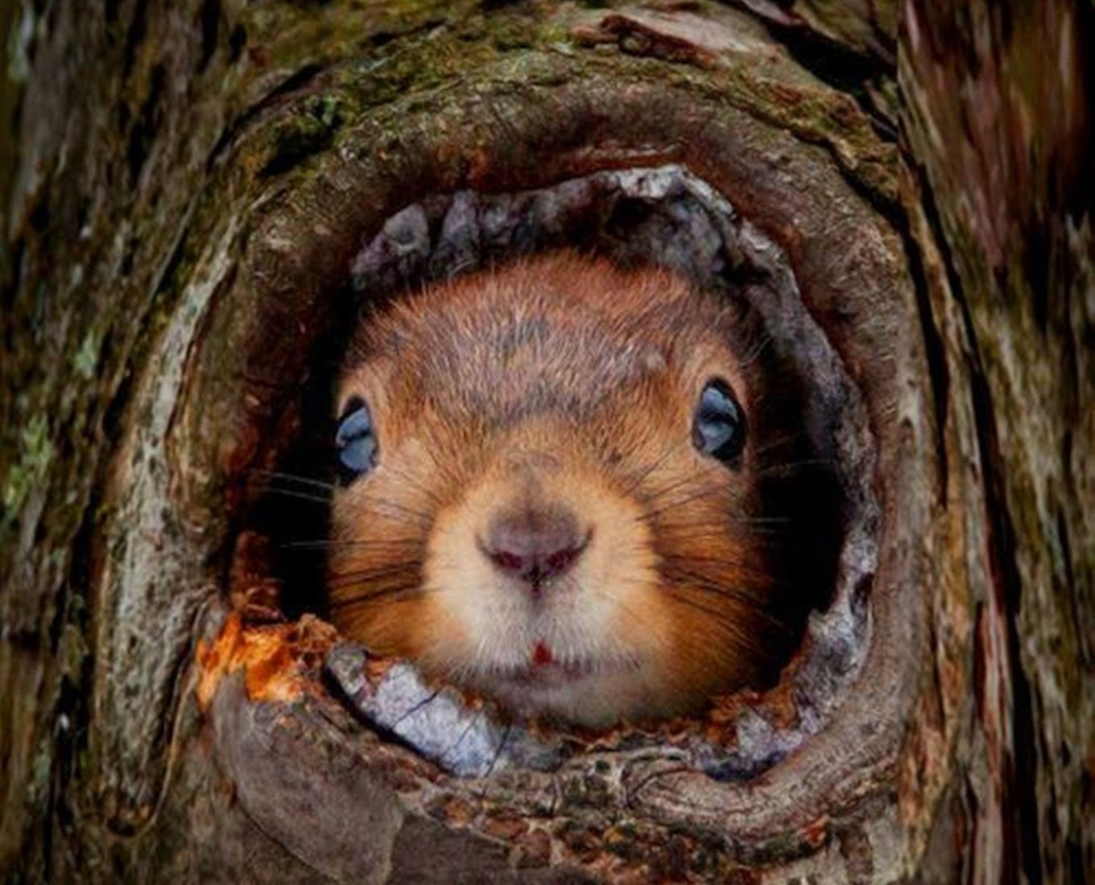
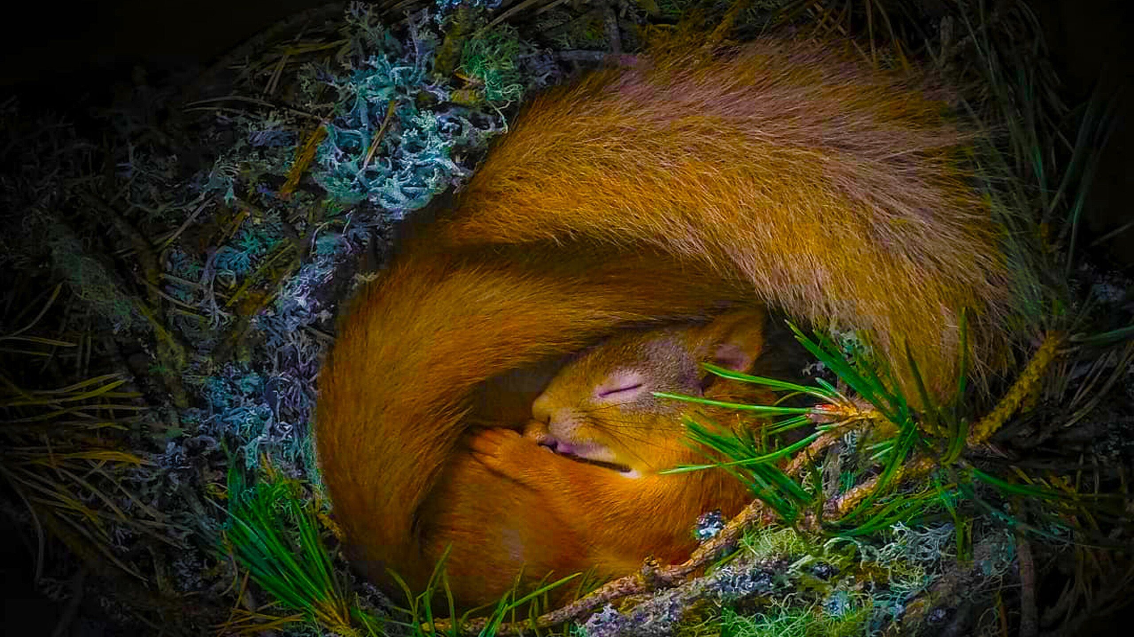
Notes:
Холодно и голодно в январе зверям и птицам. Белочка в самые трескучие морозы прячется в дупле.

Slide 12
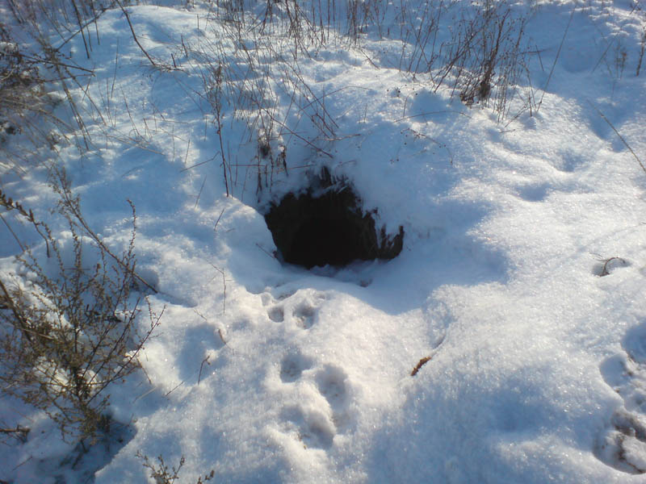
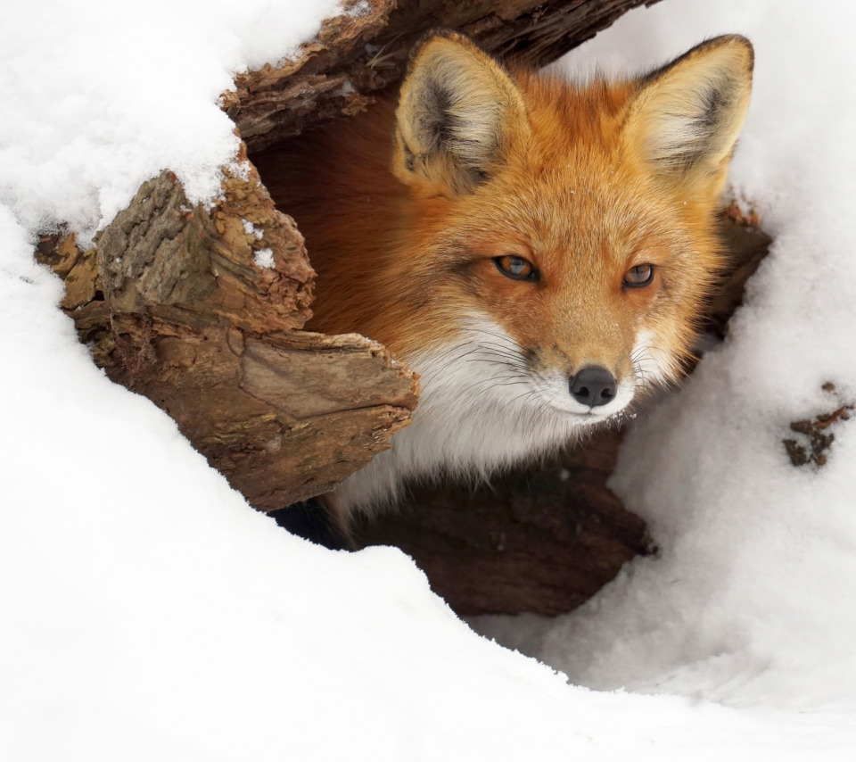
Notes:
А лисица забирается в глубокую ногу.

Slide 13
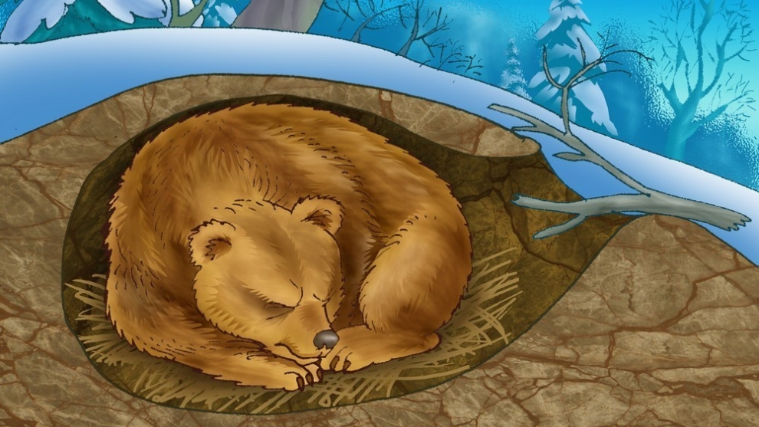
Notes:
Мишка – медведь спит в своей теплой берлоге.

Slide 14
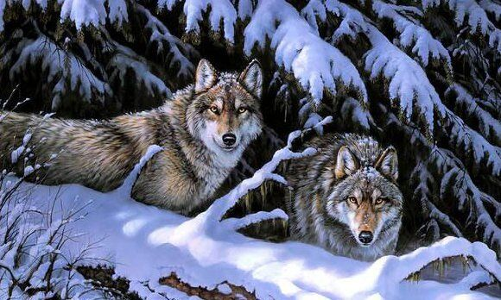
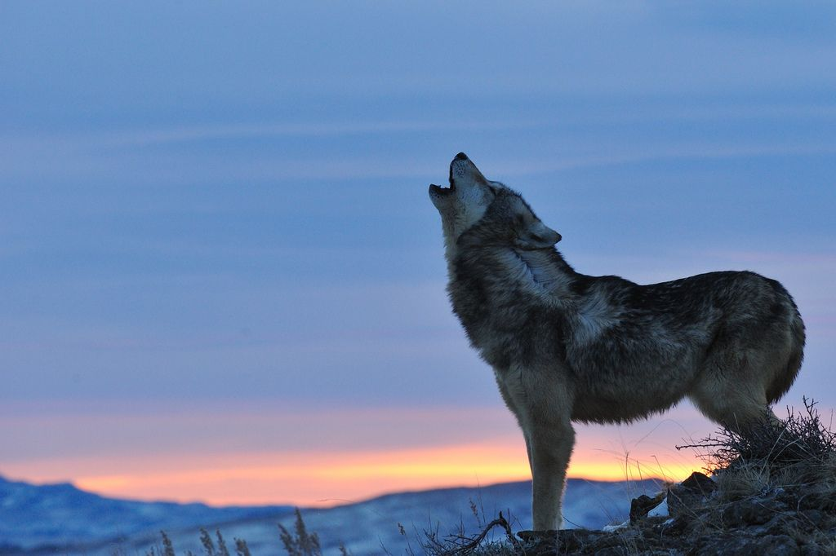
Notes:
По ночам тоскливо воют волки. Голод гонит их ближе к жилью. Волки надеются поживится теленком или ягненком.

Slide 15
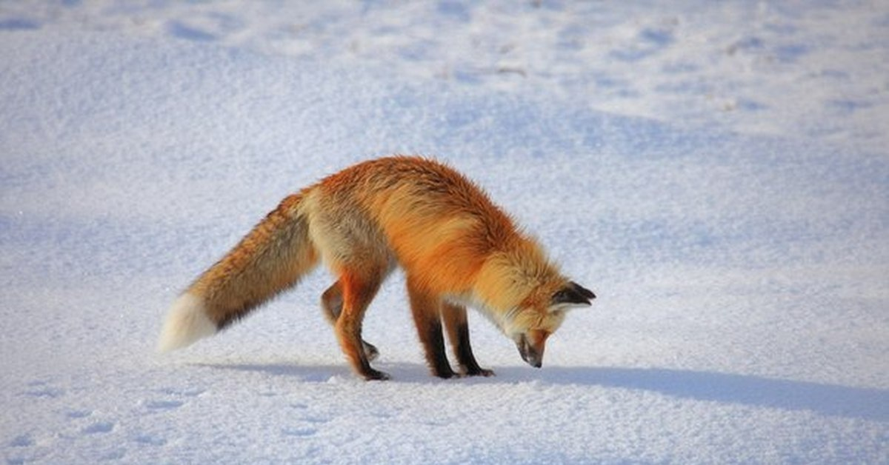
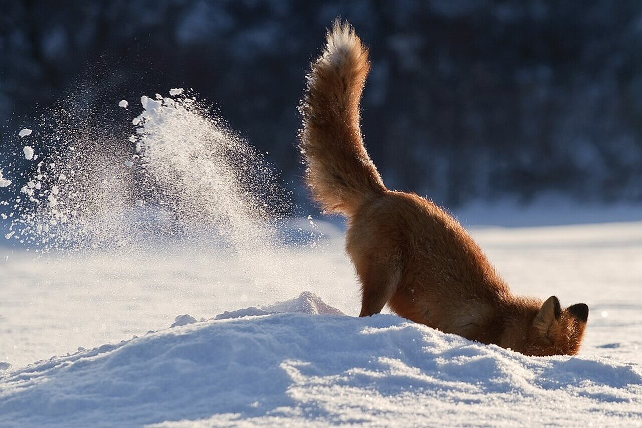
Notes:
Лисы ловят мышей, зайцев и белок. У лисицы очень тонкий слух, она слышит, как под глубоким снегом, в норках пищат мыши. Плутовка быстро разрывает снег и хватает добычу.

Slide 16
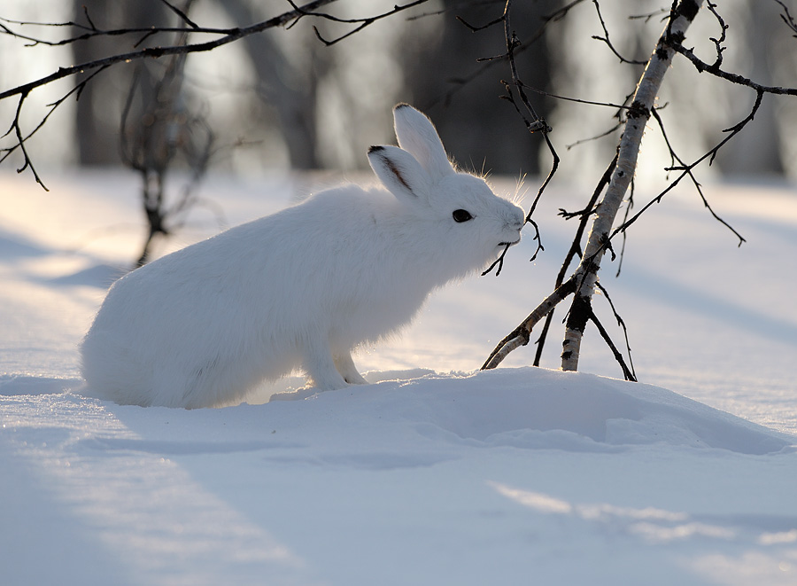
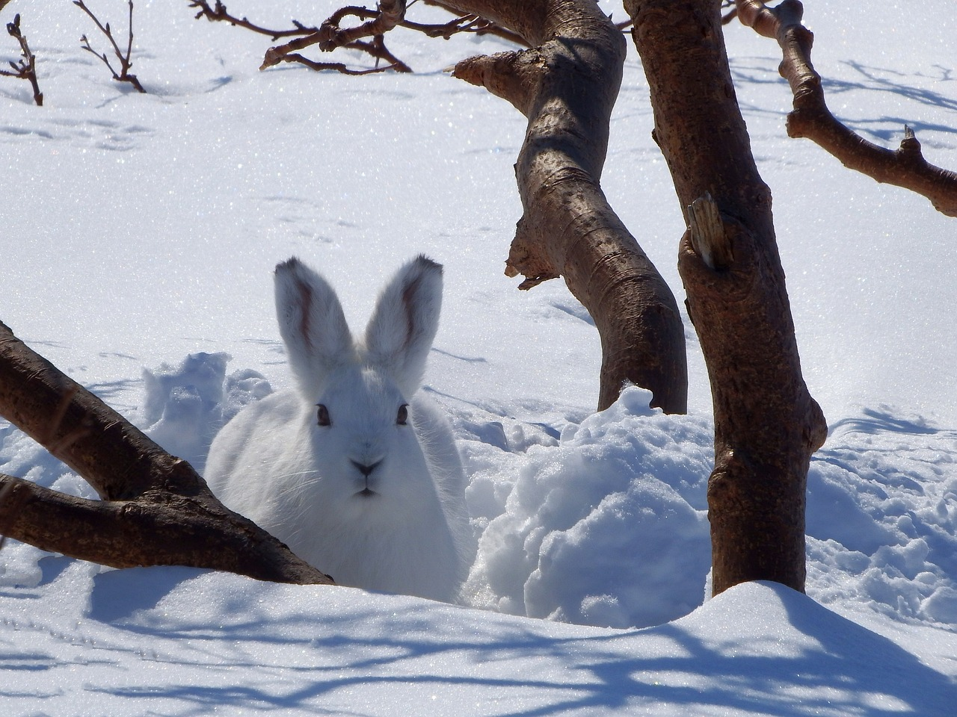
Notes:
А зайчики в пушистых шубках совсем незаметны на снегу. Они запутывают свои следы, чтобы лисица, волк и охотник не могли их найти. Днем зайцы сидят под кустами, а кормятся по ночам. Любимое зимнее лакомство зайчишек – горькая кора молодых осинок. Иногда косые забегают и в плодовые сады, обдирают кору с яблонь.

Slide 17
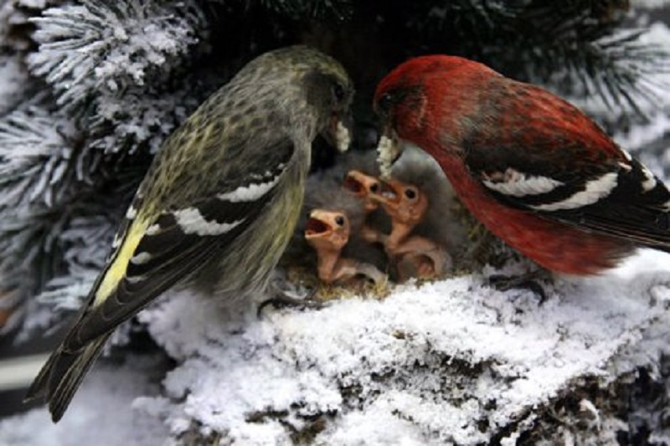
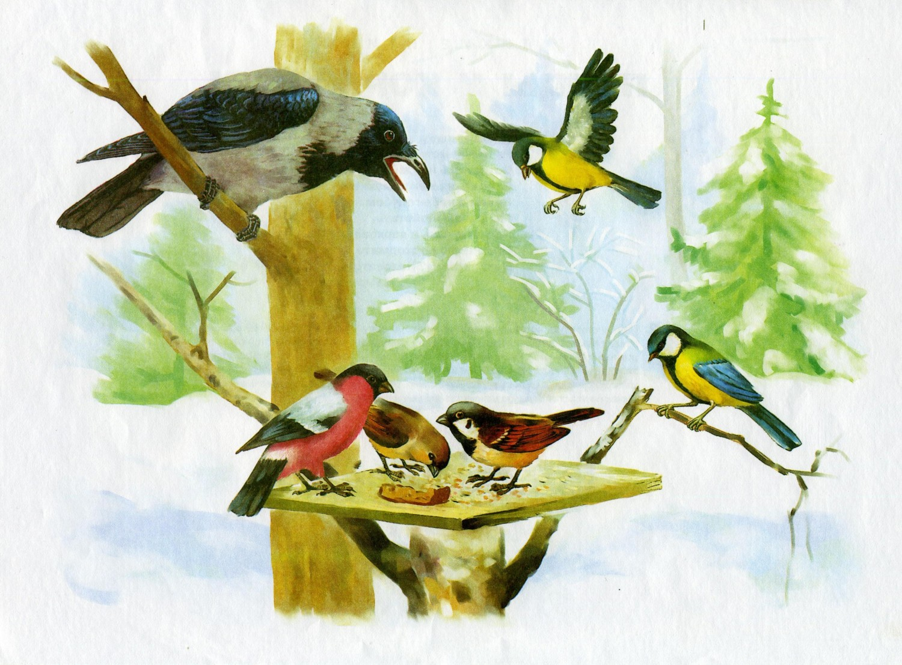
Notes:
Птицы: сороки, галки, воробьи, синицы – прилетают поближе к людям, ищут корм. А у клестов появляются в январе птенцы. Недаром народ говорит: «У каждой пташки свои замашки».

Slide 18
Notes:
Вопросы и задания
Куда прячется в зимние морозы лиса?
Что делает зимой медведь?
Зачем заяц следы запутывает?
Что едят зайцы зимой?
У какой птицы в январе появляются птенцы?

Slide 19
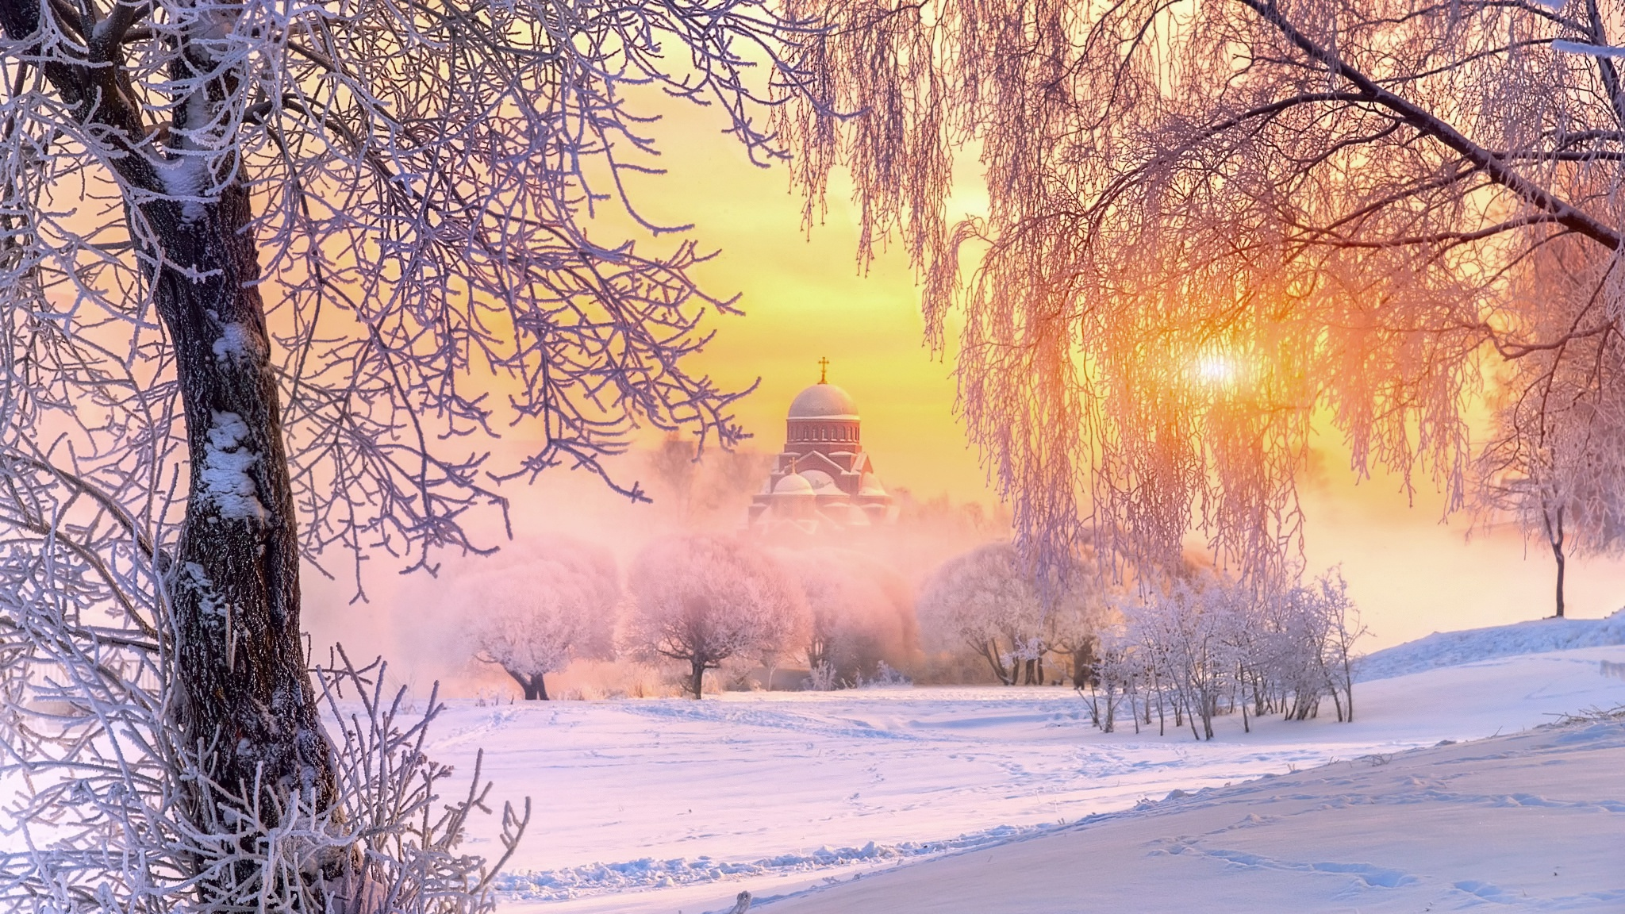
Notes:
Седьмого января мы отмечаем светлый праздник Рождества Христова. 2000 лет тому назад в городе Вифлееме родился Иисус Христос. Младенец появился на свет в пастушьей пещере.

Slide 20
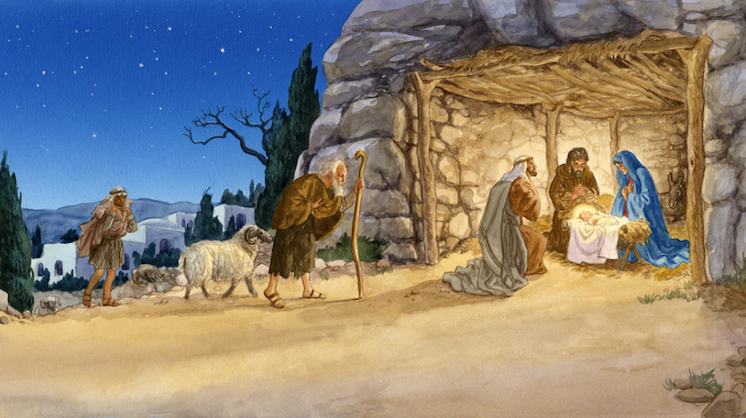
Notes:
Первыми эту радостную весть узнали пастухи, пасшие неподалеку скот. В эту волшебную ночь зажглась на небесах новая яркая звезда. Она и возвестила всему миру о рождении Иисуса Христа.

Slide 21
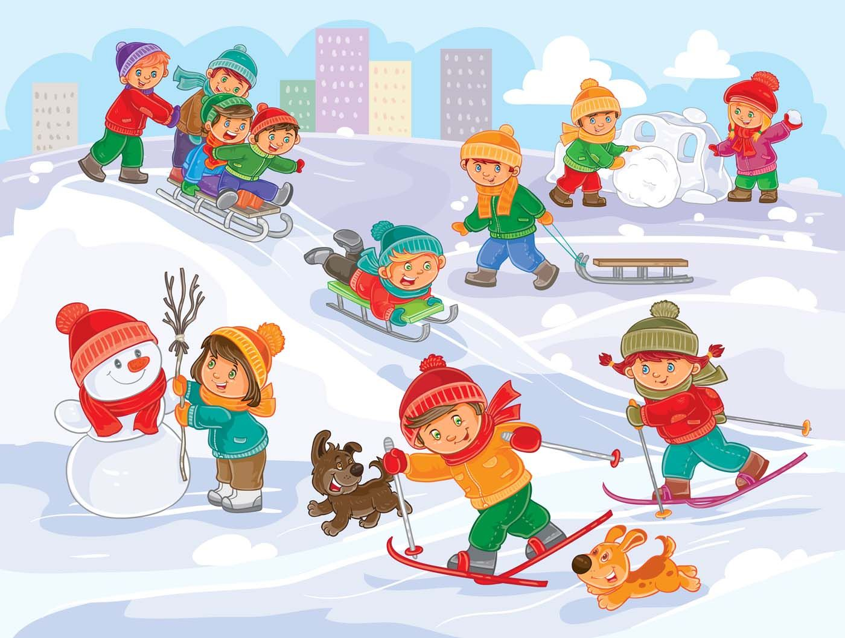
Нынче радость детворе
Много снега на дворе,
Рукавичку Ваня скинул:
Я хочу потрогать зиму!
В январе у детей много веселых забав: катание на санях, на лыжах, на коньках.
Notes:
Нынче радость детворе
Много снега на дворе,
Рукавичку Ваня скинул:
- Я хочу потрогать зиму!
В январе у детей много веселых забав: катание на санях, на лыжах, на коньках.

Slide 22
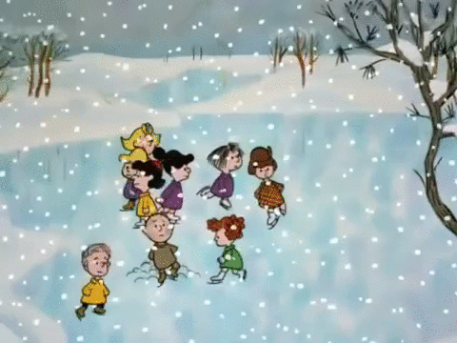
Notes:
На катке
Вечер. Музыка играет,
Много на катке ребят.
Ель нарядная сияет,
Фонари кругом горят.
Режу острыми коньками
Синеватый гладкий лед,
И сверкает огоньками
Снежных хлопьев хоровод.

Slide 23

Нарисуй «морозный» узор.
Notes:
Нарисуй «Морозный узор»

Slide 24
До новых встреч!

